Slide 1
Vizuálny transformer so sekundárnym vynorením
Bc. Matej Miškovčík Školiteľ: RNDr. Andrej Lúčny, PhD. FMFI UK
2026

Slide 2
Motivácia práce
Vizuálny transformer patrí medzi moderné modely pre klasifikáciu obrazu
Zakončený môže byť:
Vynorením – výstup (CLS token) sa porovnáva s vektormi kategórií
Hlavou – perceptron z CLS tokenu počíta logaritmy pravdepodobností
Pri klasickom vynorení je kategória reprezentovaná jedným vektorom
Práca skúma rozšírenie: kategória reprezentovaná viacerými vektormi
Cieľom je overiť, či viacvektorová reprezentácia lepšie zachytí variabilitu objektov v triede

Slide 3
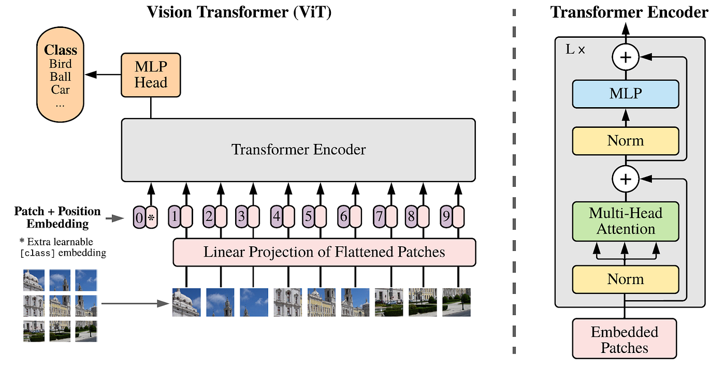


Architektúra Vision Transformeru
obraz sa rozdelí na patch-e
patch-e sa prevedú na embeddingy
transformer encoder spracúva sekvenciu tokenov
encoder sa skladá z $N$identických vrstiev
každá vrstva obsahuje :
Multi-Head Self-Attention
Feed Forward Network
residual connection a LayerNorm po každom attention a FFN bloku
Výstupný CLS token reprezentuje celý obraz
Zdroj: Dosovitskiy et al., 2021

Slide 4


Vynorenie
CLS token reprezentuje celý obraz
klasifikácia založená na podobnosti vektorov
CLS token sa porovnáva s reprezentáciami kategórií
výsledná trieda má najvyššiu cosine similarity
$z_{CLS}$ = reprezentácia obrazu
$c_{i}$= vektor kategórie

Slide 5
Hlava
vstupom je výstupný CLS token
perceptron počíta skóre pre každú kategóriu
tieto skóre interpretujeme ako logity
softmax prevedie logity na pravdepodobnosti tried

Slide 6
Experiment: viacvektorové vynorenie kategórií
1 kategória → k vektorov namiesto jedného
cieľom je rozšíriť klasické vynorenie kategórií
jedna trieda nebude reprezentovaná jedným vektorom, ale množinou vektorov
každý vektor môže zachytávať inú podobu objektu v danej kategórii

Slide 7
Aktuálny stav práce
založený GitHub repozitár
vytvorená LaTeX kostra diplomovej práce
preštudovaná základná literatúra
pripravené vývojové prostredie
otestovaný framework/knižnice

Slide 8
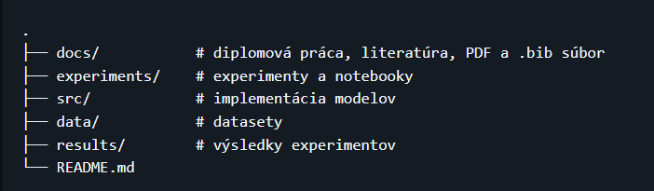
Github + LaTeX
Štruktúra repozitára
V README.md sa nachádzajú aj ciele a plánované úlohy

Slide 9
Literatúra
Attention is All You Need – Vaswani et al., 2017
An Image is Worth 16x16 Words: Transformers For Image Recognition At Scale – Dosovitskiy et al., 2021
predstavili architektúru Transformer
nahradili rekurentné vrstvy mechanizmom self-attention
zaviedli multi-head attention
encoder a decoder sú tvorené opakovaním rovnakých vrstiev
model dosiahol veľmi dobré výsledky v strojovom preklade
aplikovali Transformer na klasifikáciu obrazu
obraz rozdelili na malé patch-e
patch-e spracovali ako sekvenciu tokenov
dosiahli konkurencieschopné výsledky bez použitia CNN vrstiev

Slide 10
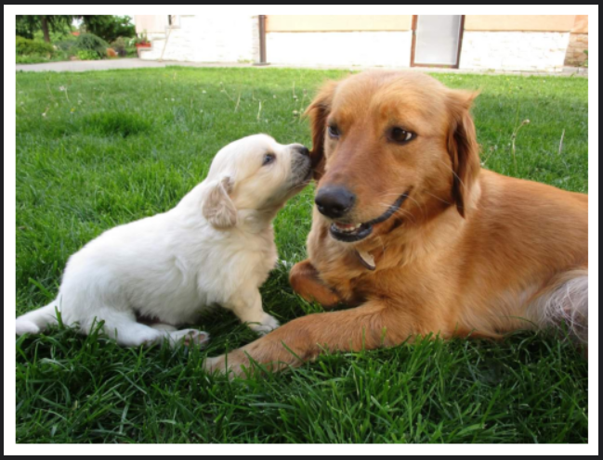
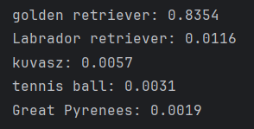
Framework test
V mojom teste je použitý predtrénovaný Vision Transformer vit_b_16 z knižnice torchvision. Cieľom je overiť načítanie modelu, predspracovanie vstupného obrázka a získanie výstupných pravdepodobností tried.

Slide 11
Plán ďalšej práce
implementácia ViT s klasickým vynorením
implementácia ViT s hlavou
implementácia ViT s viacvektorovým vynorením
návrh experimentov
vyhodnotenie výsledkov

Slide 12
Ďakujem za pozornosť
Github link: https://github.com/BushDemon/ViT-prototype-classification

